Slide 1

AI를 활용한 객체 인식 프로그램
이선재

Slide 2
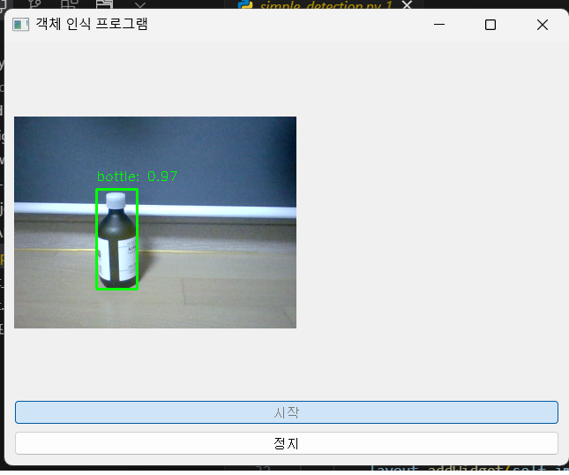

Slide 3
기능 설명
- AI - OpenCV DNN: MobileNet SSD 모델
20가지 객체 인식 (사람, 의자, 소파…)
웹캠 동작 – Cv2 라이브러리
pyQt - GUI

